Slide 1
1 - Nombres entiers, nombres décimaux
1 Écrire le nombre 2 395 en lettres.
2 Écrire en chiffres le nombre :
deux-cent-quatre-vingt-six-mille-cinquante
3 Quel est le chiffre des unités du nombre 256 ?
4 Voici la décomposition d’un nombre :
(9 × 10 000) + (8 × 1 000) + (4 × 10) + 1
À quel nombre correspond-elle ?
980 041 9 841 98 041 9 800 041

Slide 2
1 - Nombres entiers, nombres décimaux
5 Quel mot peut-on écrire à la place de chaque numéro dans le tableau ?
6 Trouver dans la liste ci-dessous tous les nombres qui sont compris entre 200 et 210 :
109 290 209 201 219
7 Quel est le nombre repéré par la flèche ?

Slide 3
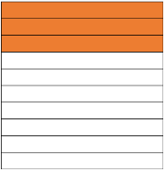
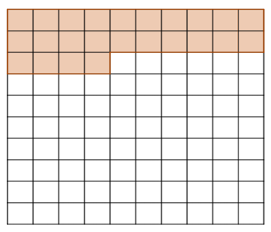
1 - Nombres entiers, nombres décimaux
8 Dans chaque cas, écrire le plus petit des deux nombres :
a. 2 451 et 2 351 b. 604 et 640 c. 027 et 37
9 Écrire le nombre indiqué par ? :
10 Quelle fraction de la surface du grand carré est coloriée ?
a. b.

Slide 4
1 - Nombres entiers, nombres décimaux
11 Combien de dizaines y-a-t-il dans une centaine ?
12 Parmi les propositions ci-dessous, quel nombre est égal à $\frac{3}{10} ?$
3,10 0,3 10,3 310
13 Donner le chiffre des unités de chaque nombre :
a. 5 467 b. 0,62 c. 548,01

